Slide 1
Estrutura Organizacional
Peoplesoft | Conceito | Resultado
ID SET | “Gerenciador da estrutura” | BBTS
Empresa | Companhia/ Unidade Operacional | 001- BBTS
Unidade de Negócio | Ramo de atividade/Agregador de Localização | BBTS
Departamento | Centro de Responsabilidade/ Organização estrutural | Presidência/diretoria, gerências/divisões/ regionais, etc
Estabelecimento | Possuem CNPJ | 3301- BBTS ( filiais/ Org. de inventário)
Locais | Espaço físico | Sede BBTS (Endereço das filiais/locação do LAT’S)

Slide 2
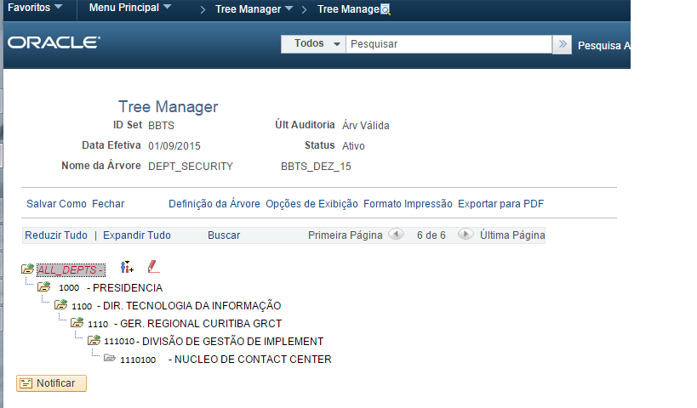
Organização Estrutural- Pessoas- Departamentos

Slide 3
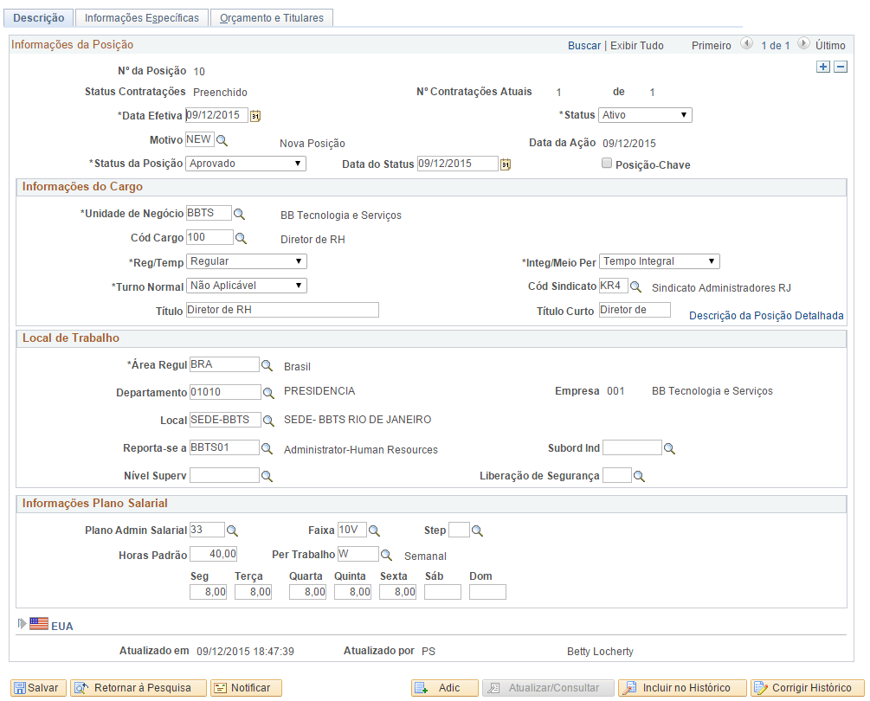
Gerenciamento de Posições

Slide 4
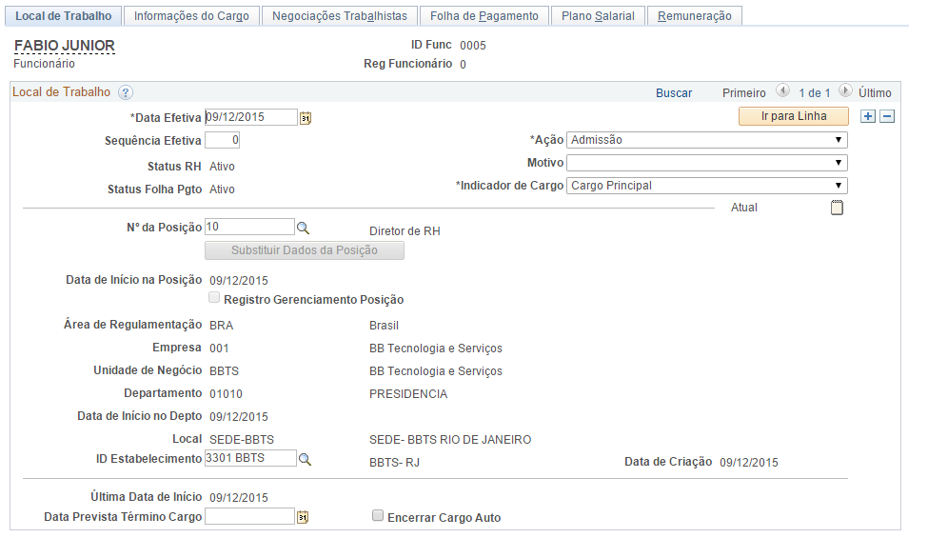
Relacionamento Organizacional

Slide 5
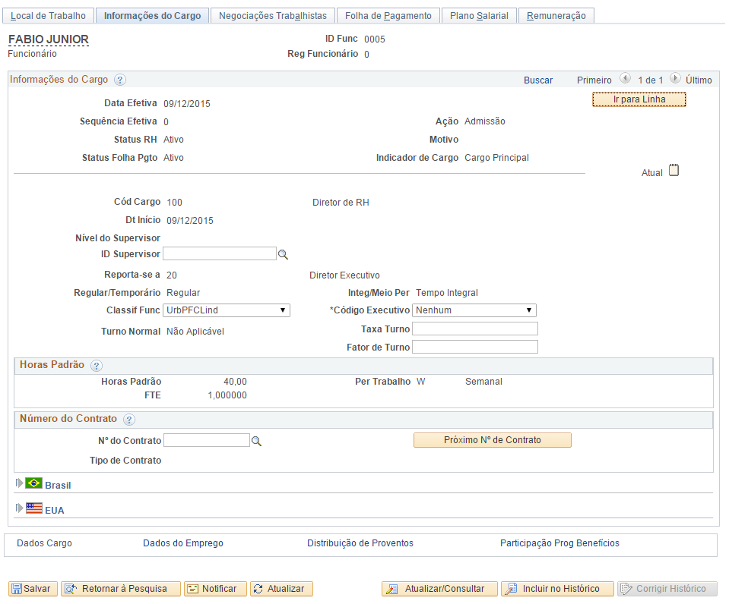
Reporta-se

Slide 6
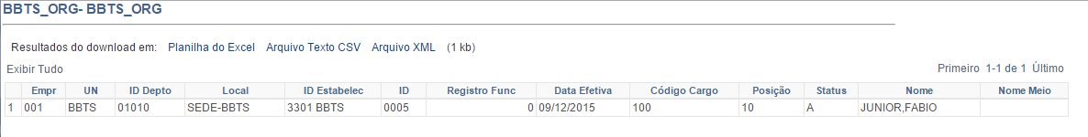
Relatórios

